Slide 1
搶修經驗分享
李保憲
水利新建工程科
112年11月17日

Slide 2
簡報大綱
搶修的目的
搶修所需的資源及工具
案例分享
心得結論

Slide 3
搶修的目的及原因
把壞掉的設施修好?
把危害市民安全的威脅消滅?
避免記者、媒體渲染借題發揮?
讓負面意外事件影響越少人越好。

Slide 4
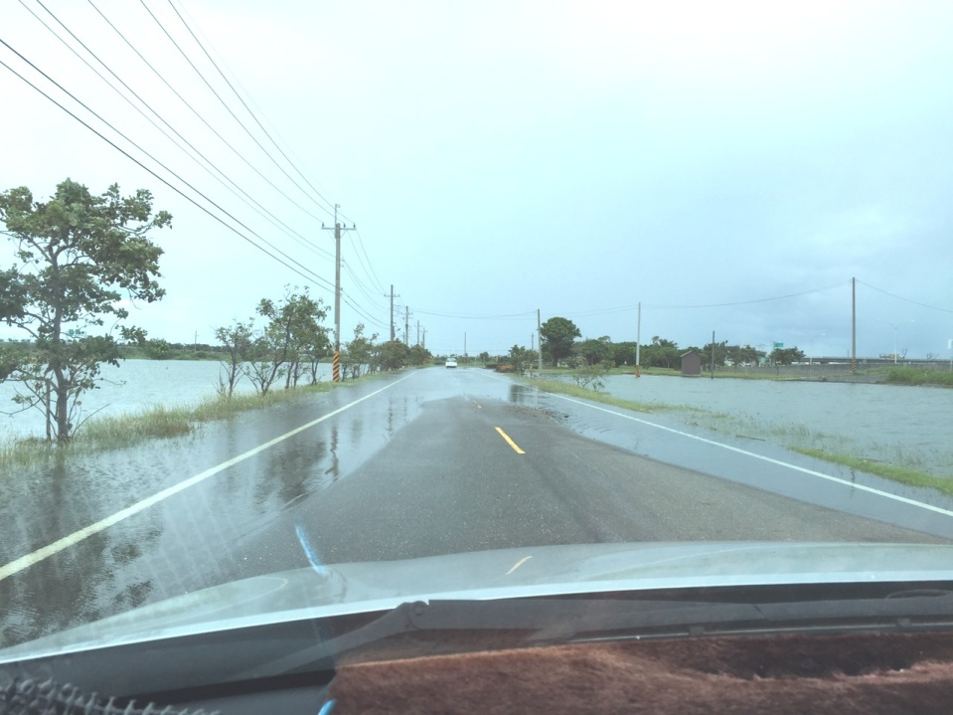
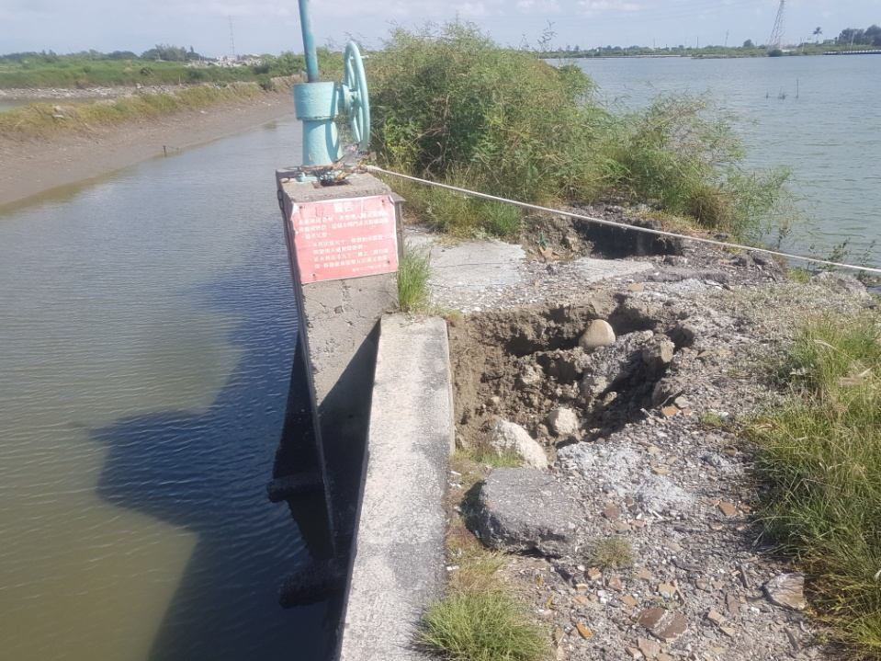
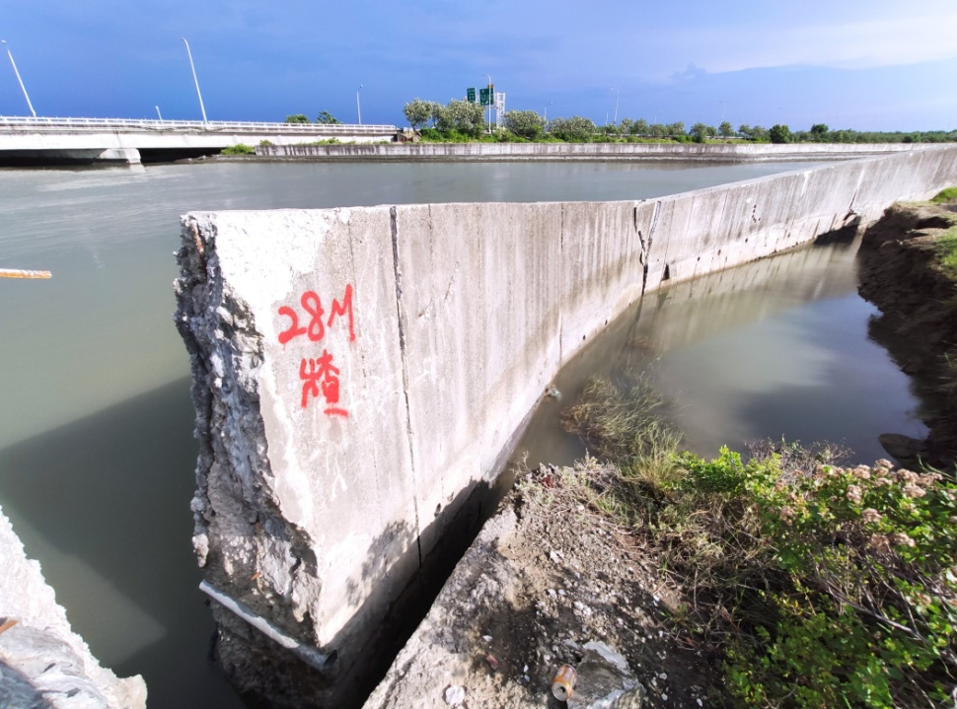
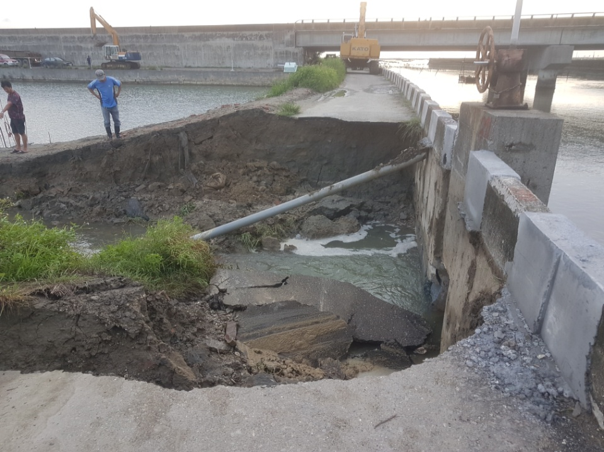
1
2
4
3

Slide 5
搶修所需的資源及工具
(1)瞭解各自的權責-公所、局處
(2)瞭解手邊的資源-經費、開口合約、同仁
(3)瞭解可以相容的計畫
整合為緊急事件處理流程SOP

Slide 6
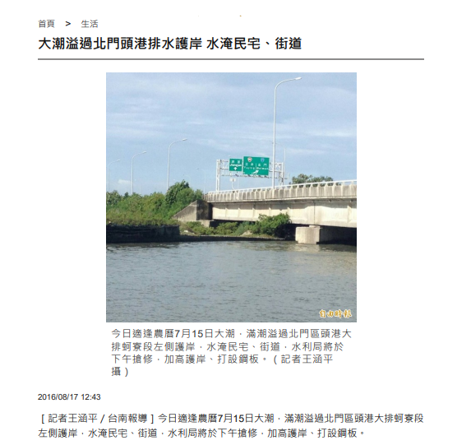
案例分享(一)
105年8月17日頭港排水搶修搶險
資料來源
https://news.ltn.com.tw/news/life/breakingnews/1797993

Slide 7
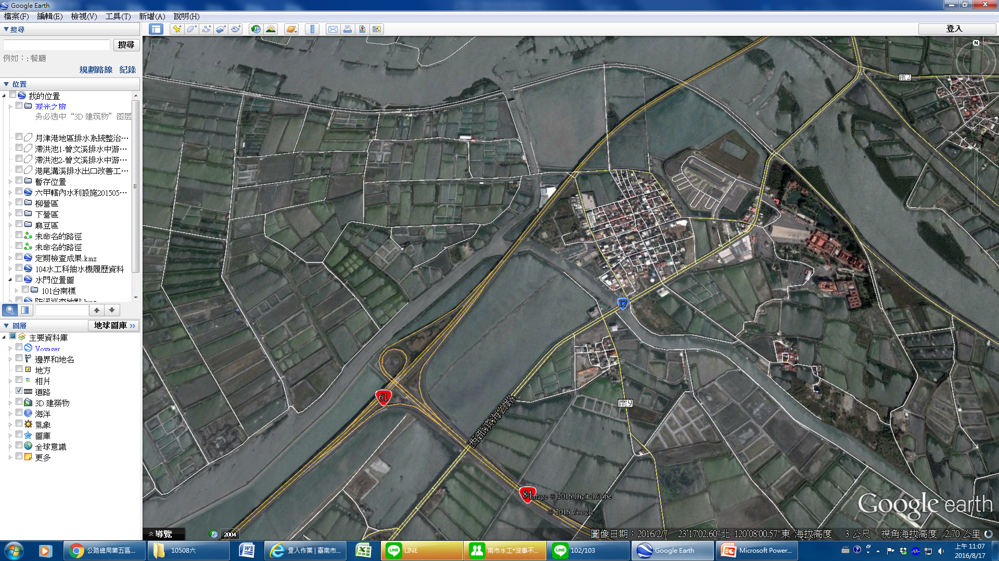
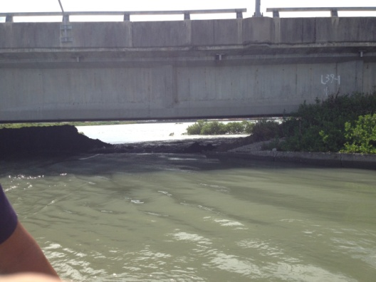
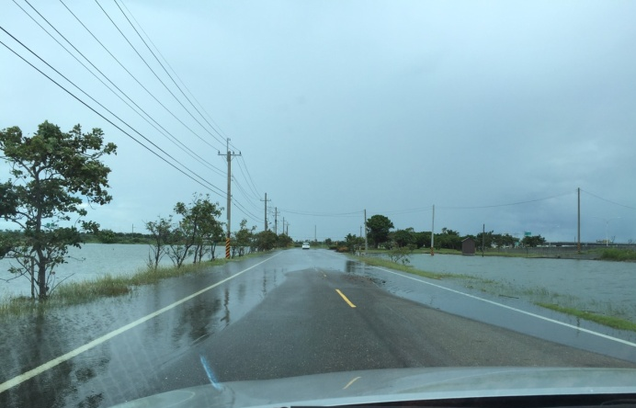
105年8月17日北門區頭港排水下游左岸台61線橋下護岸坍塌搶修搶險工程
原因：北門區頭港排水護岸坍塌，造成外水灌入鹽田漫淹，影響保吉里及永隆里部分道路、漁塭及社區，須緊急搶修圍堵避免災情擴大
初評災情：社區道路1條及鹽田社區1戶
災損位置:台61線及台84線交流道以北經頭港排水處
施作工法：基於護岸缺口於台61線東西側各1處，為利時效將由搶修搶險廠商堆高及仕強營造分頭進行施工，採用搭築土堤方式銜接高速公路橋臺，防堵外水灌入。
吊放機具交維動線
護岸缺口
護岸缺口
外水灌入
蚵寮社區
缺口2處
施工位置
頭港排水
頭港排水
保吉里
永隆里
淹水位置
道路積淹水

Slide 8
105年8月17日臺南市政府水利局緊急施工通報
原因：市管區域排水頭港排水護岸坍塌，造成外水灌入鹽田漫淹社區及道路，須緊急搶修圍堵避免災情擴大。
位置:北門區台61線及台84線交流道以北，頭港排水段
工期及用路範圍:10日、占用兩側路肩及1線車道(黃線處)
交維計畫：佈設交通錐長度100m且派員警示
護岸缺口
護岸缺口
蚵寮社區
缺口2處
施工位置
頭港排水
頭港排水

Slide 9
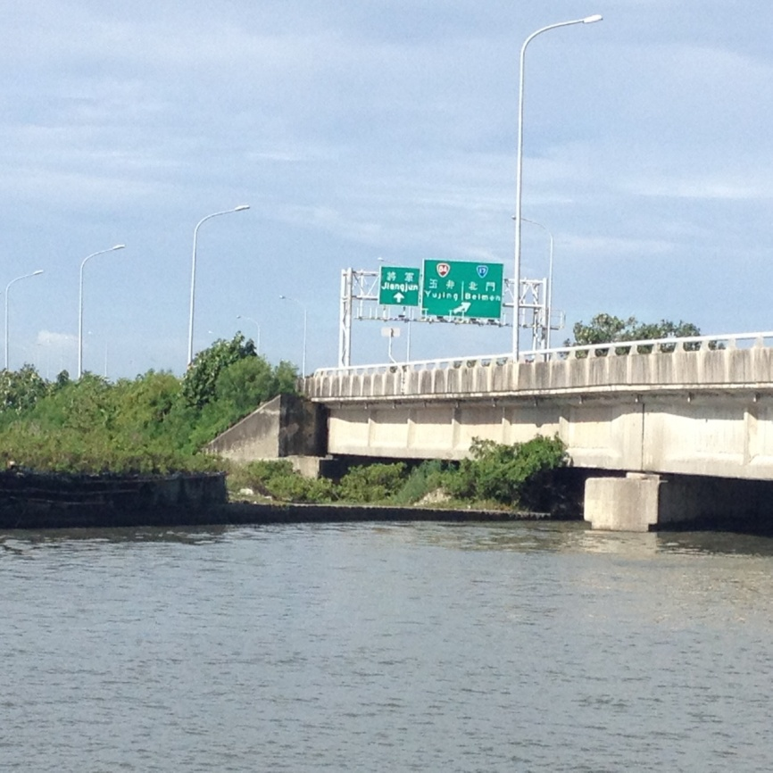
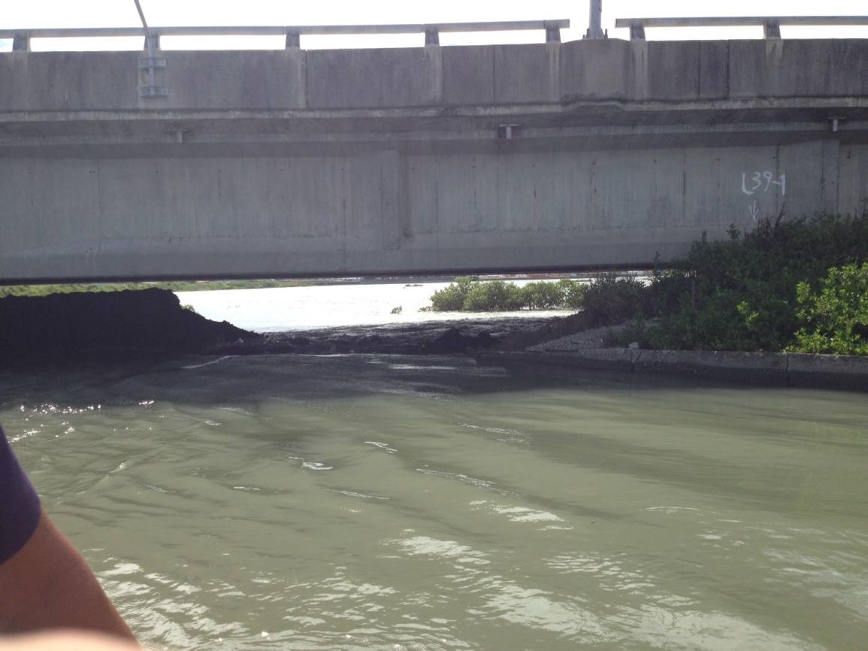
案例分享(一)

Slide 10
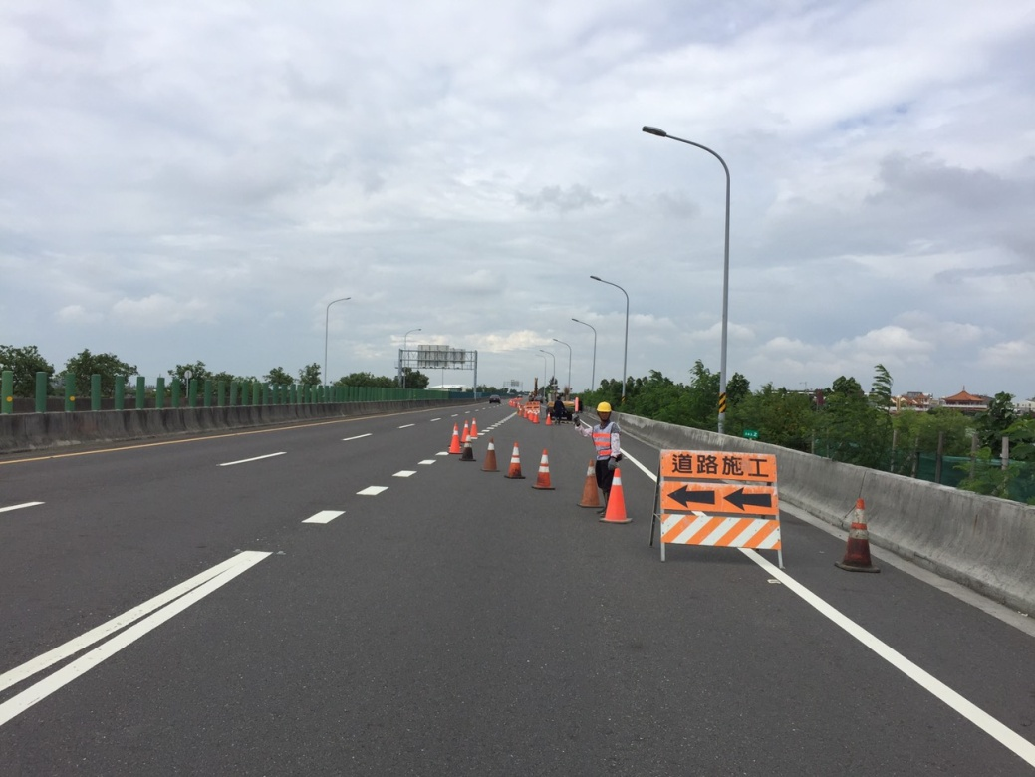
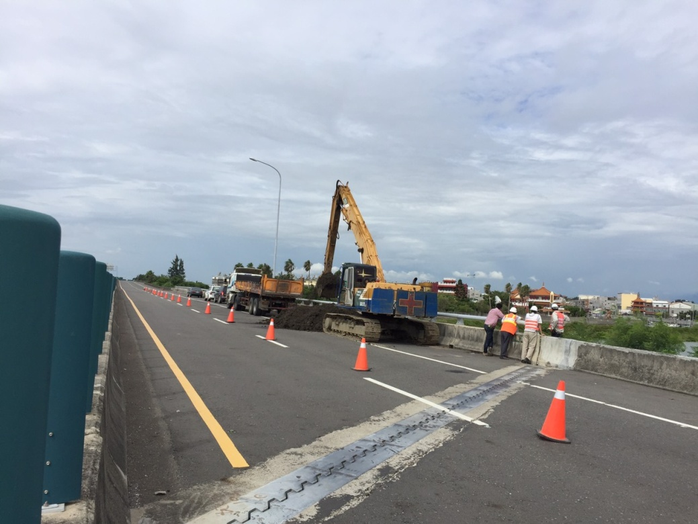
案例分享(一)
L
封閉車道或路肩
縱向漸變長度L
速限>60km/hr， L=0.625*W*V

Slide 11
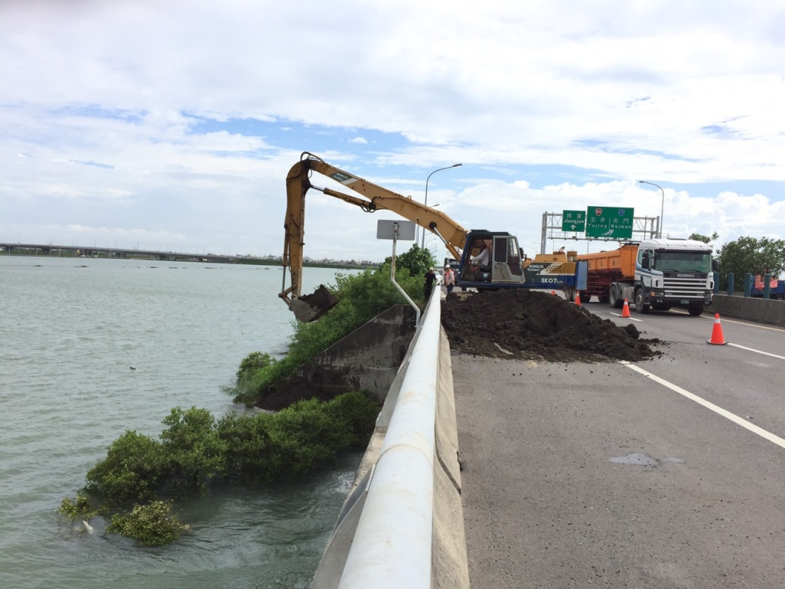
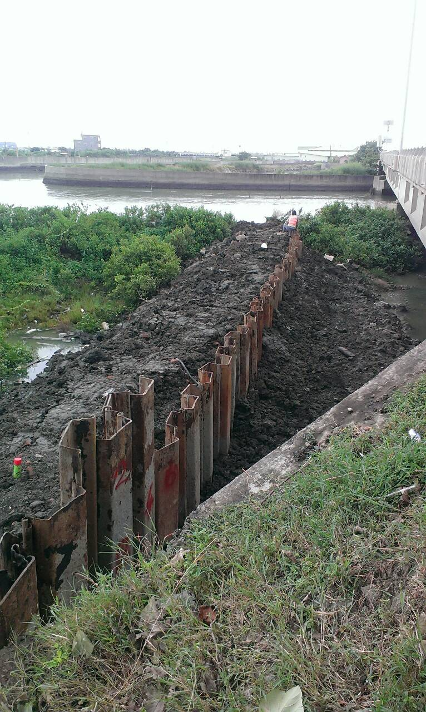
案例分享(一)
工期： 6日曆天
經費： 400萬元
主要工項：9米鋼板樁 170片 (買斷勘品)
土石籠161公尺
太空包189個
西側93支鋼板樁

Slide 12
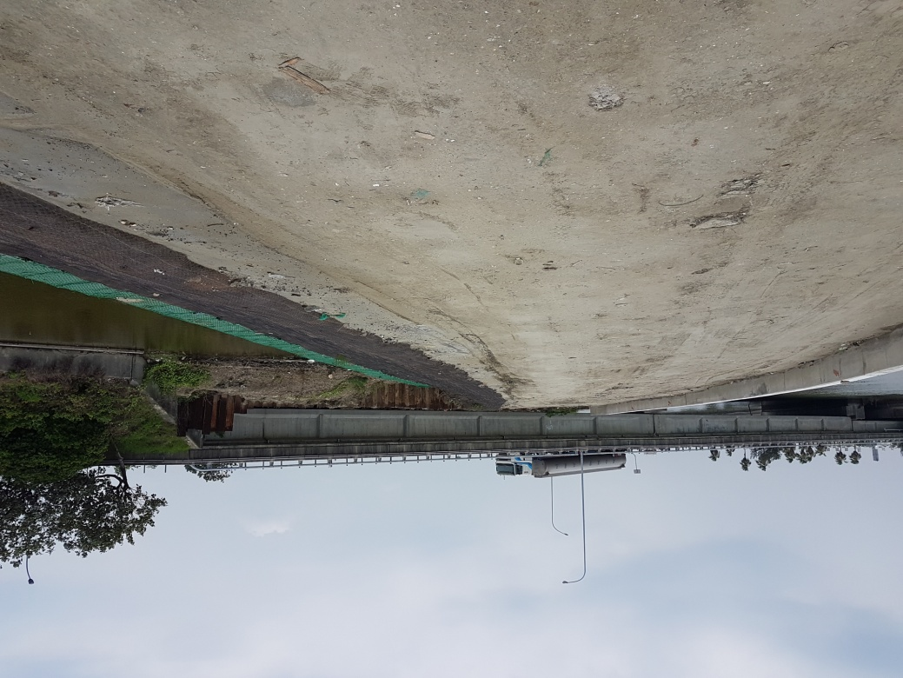
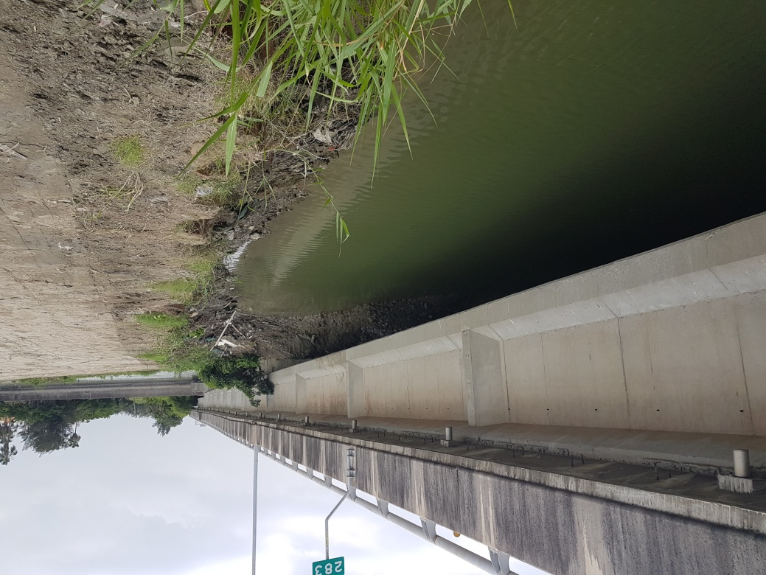
案例分享(一)

Slide 13
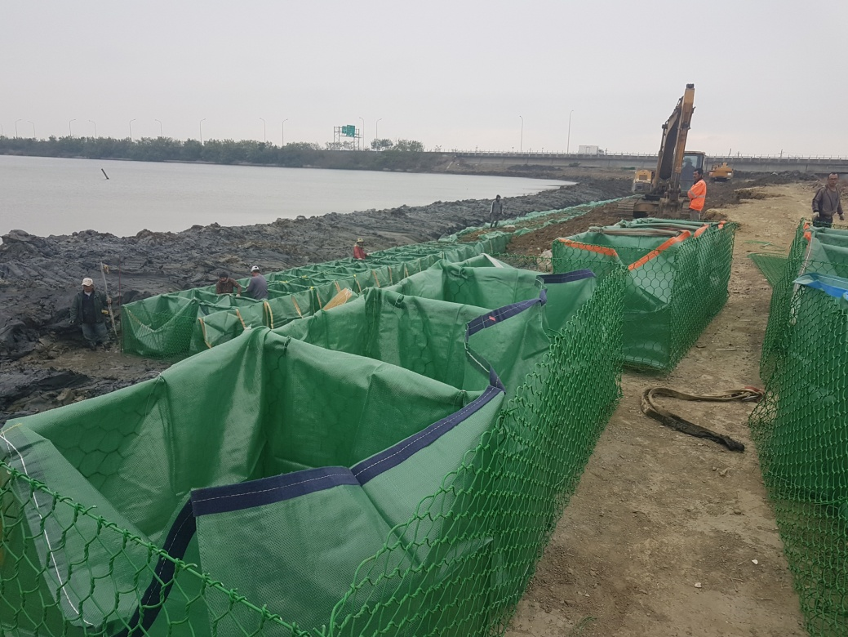
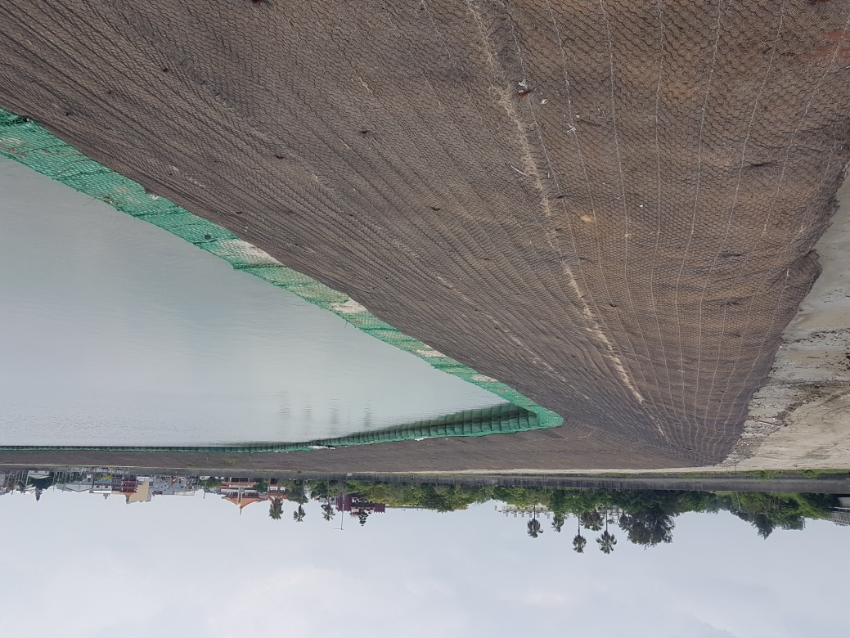
案例分享(一)

Slide 14
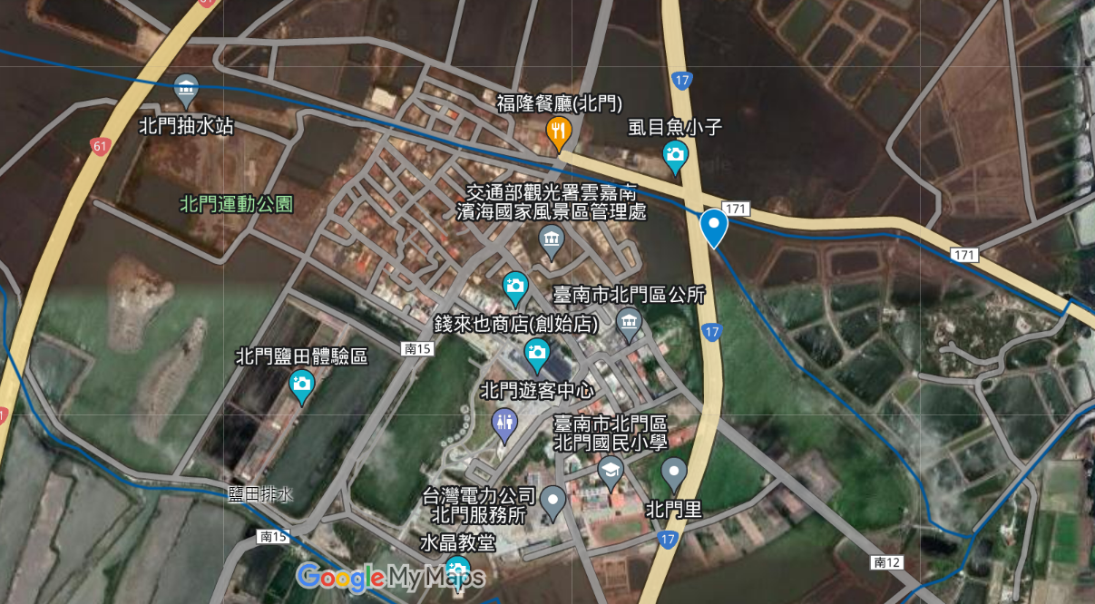
案例分享(二)
108年9月26日北門39號水門搶修搶險
#39

Slide 15
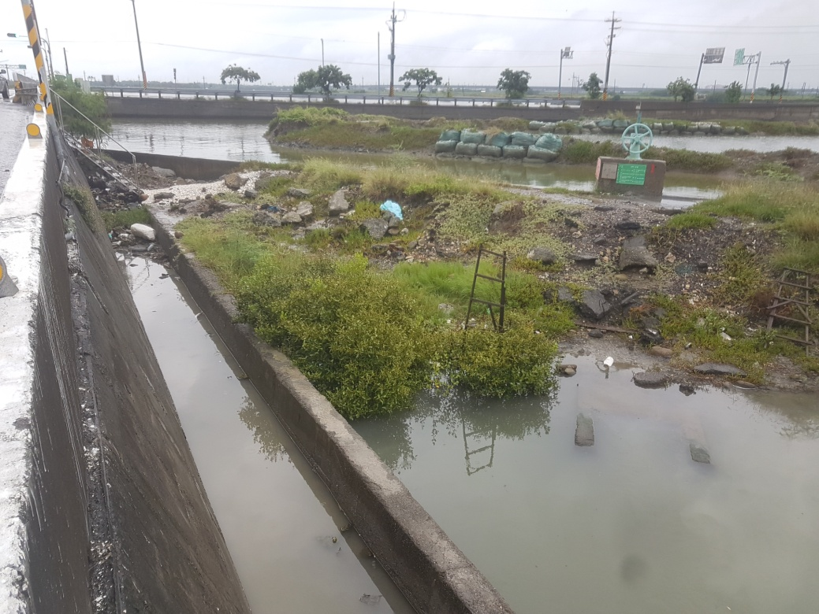
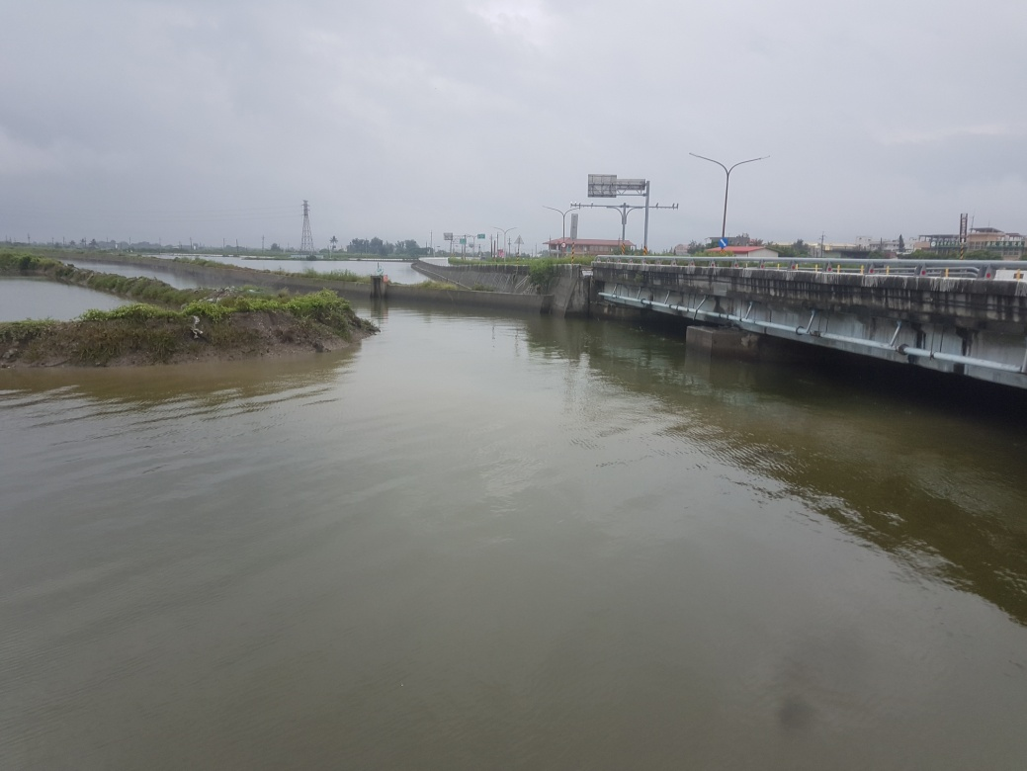
案例分享(二)

Slide 16
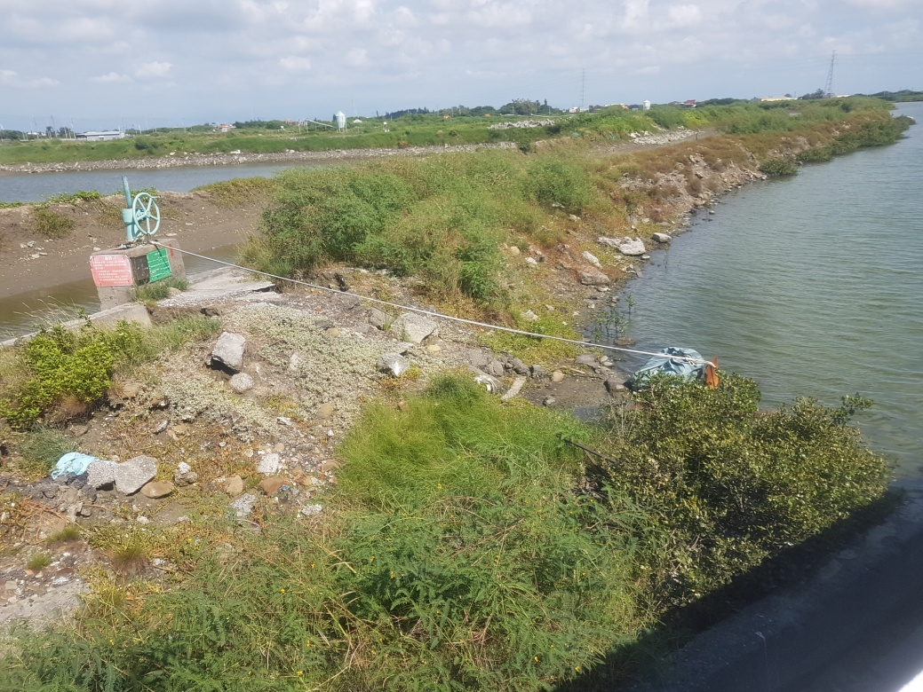
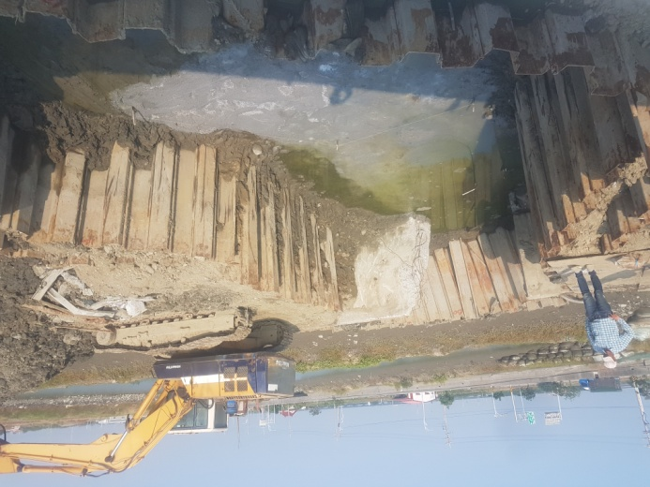
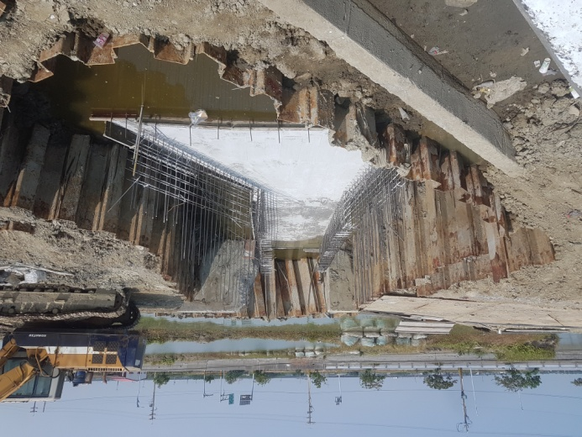
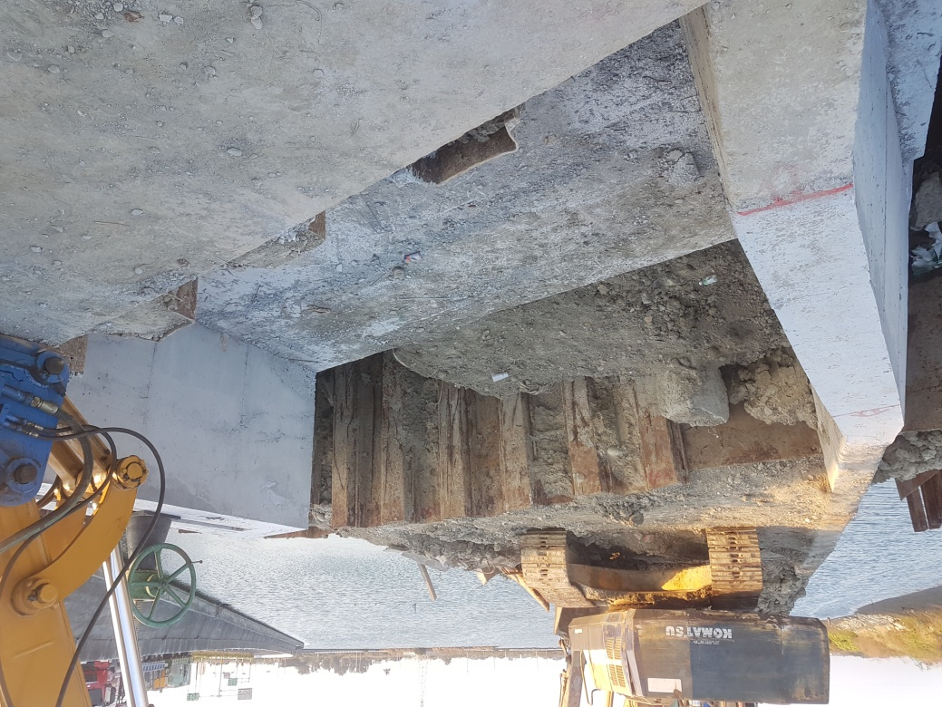
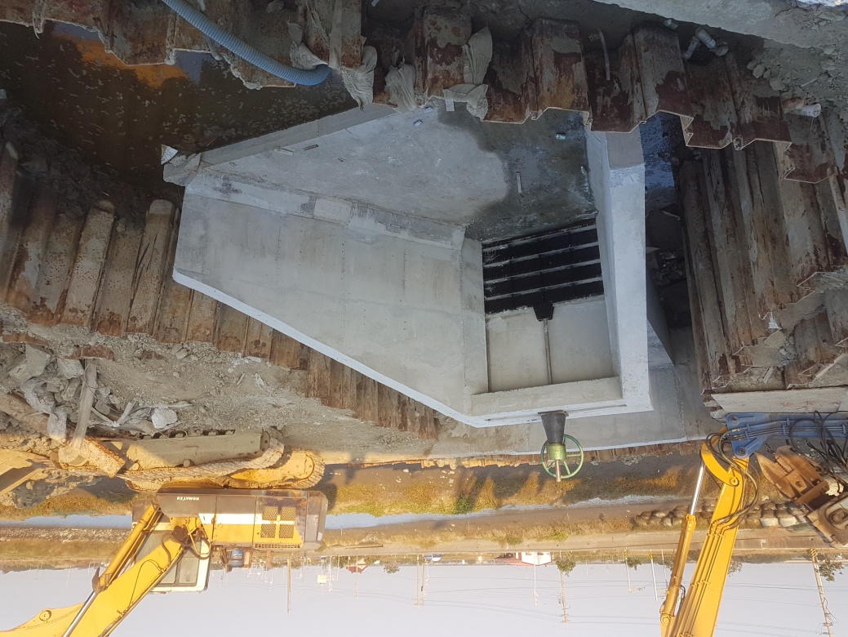
案例分享(二)
工期： 40日曆天
經費： 250萬元
主要工項：
水門復舊1處
5米高壓止水樁30公尺

Slide 17
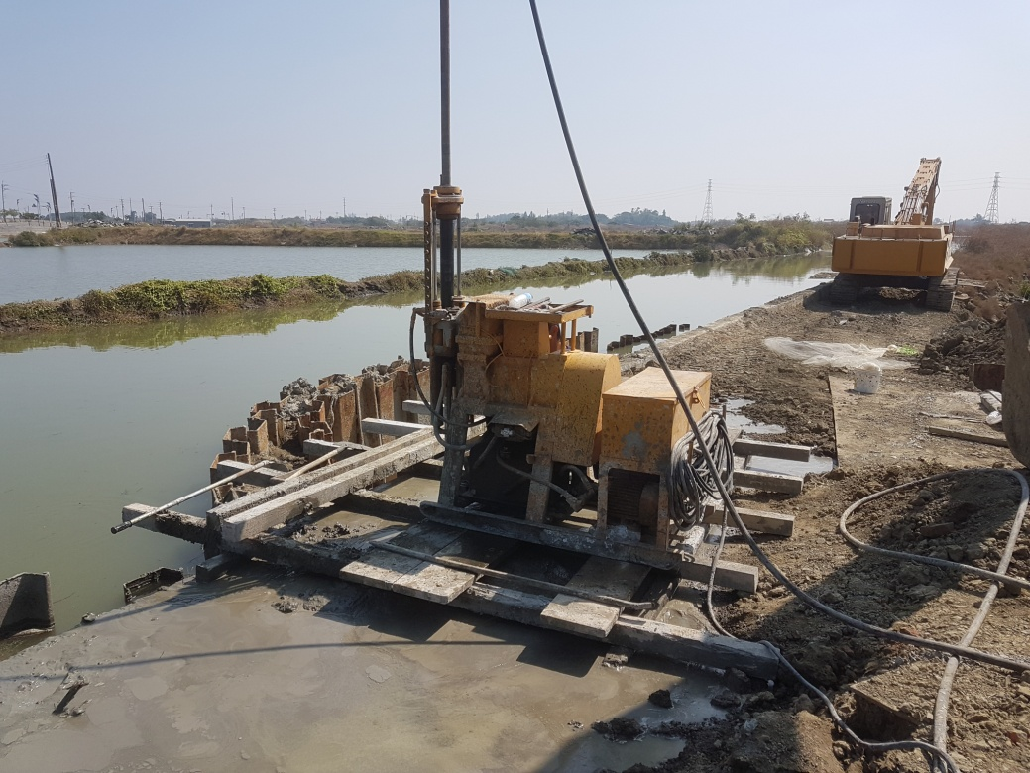
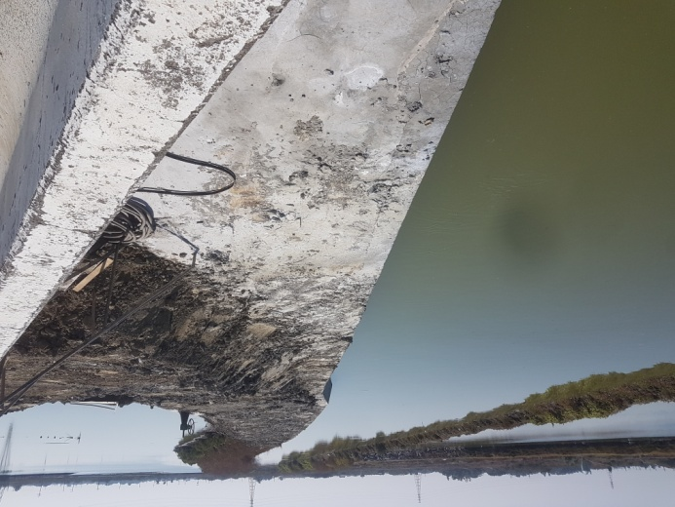
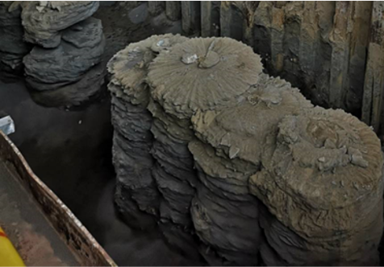
案例分享(二)
CCP樁：利用高壓漿液，透過小口徑噴嘴射入地層中，切削影響範圍內土壤，並藉由空氣密度<水<漿液的特性，將局部(或大部份)土壤及孔隙水以泥漿型態自孔口排出，使漿液取代排除的空隙並與滯留的土壤混和，形成地下柱狀固結體的一種置換工法。

Slide 18
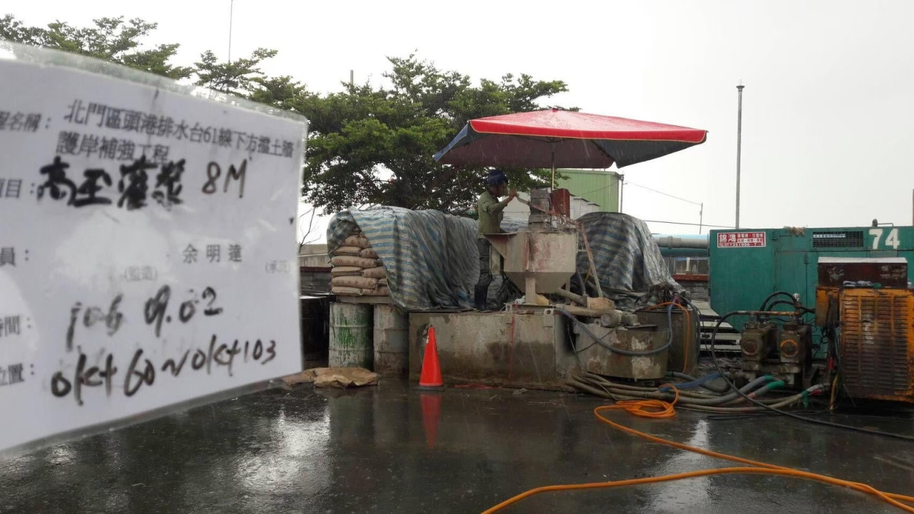
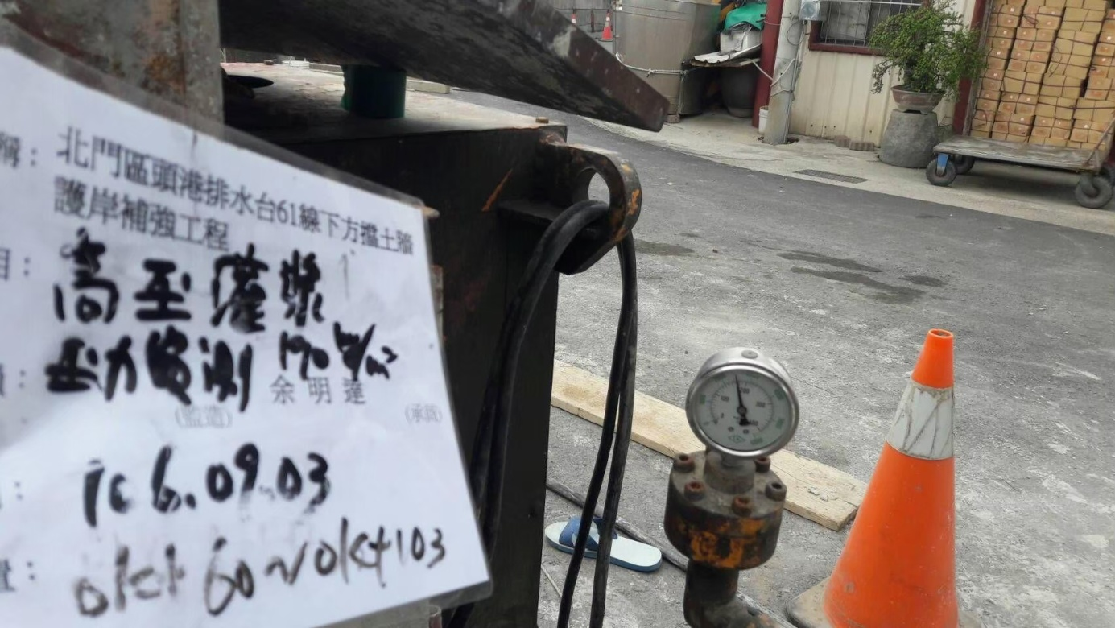
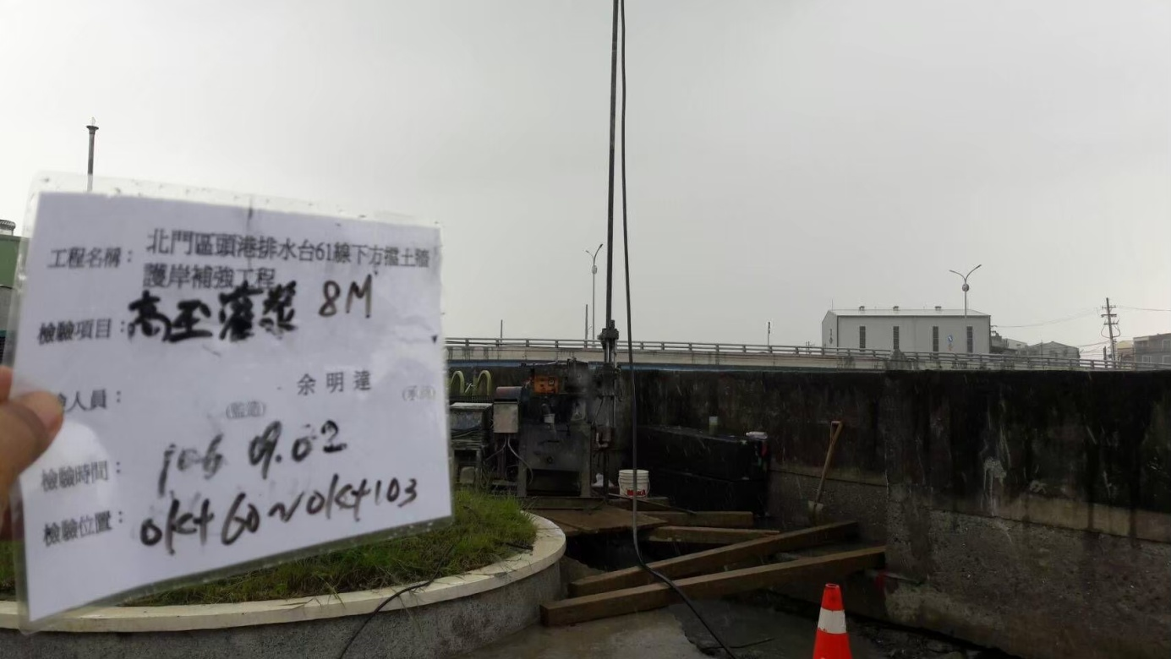
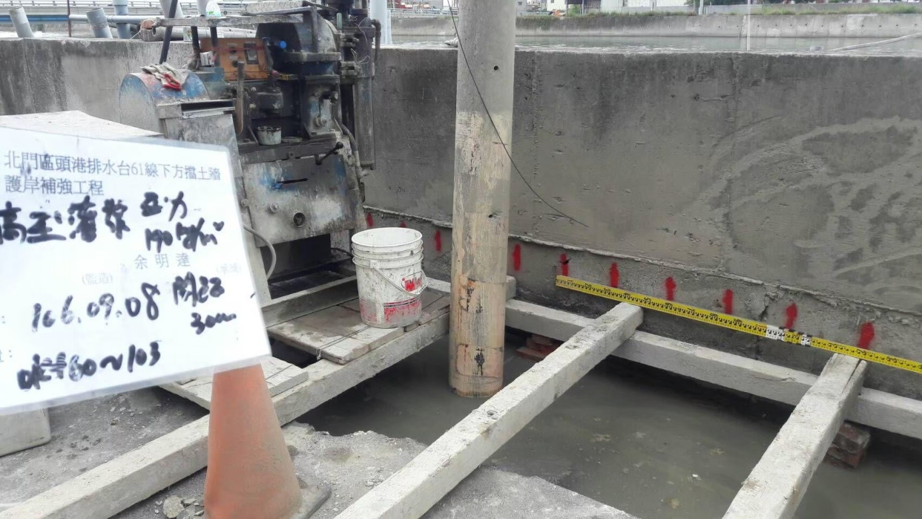
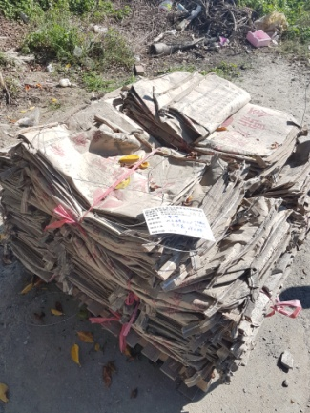
案例分享(二)

Slide 19
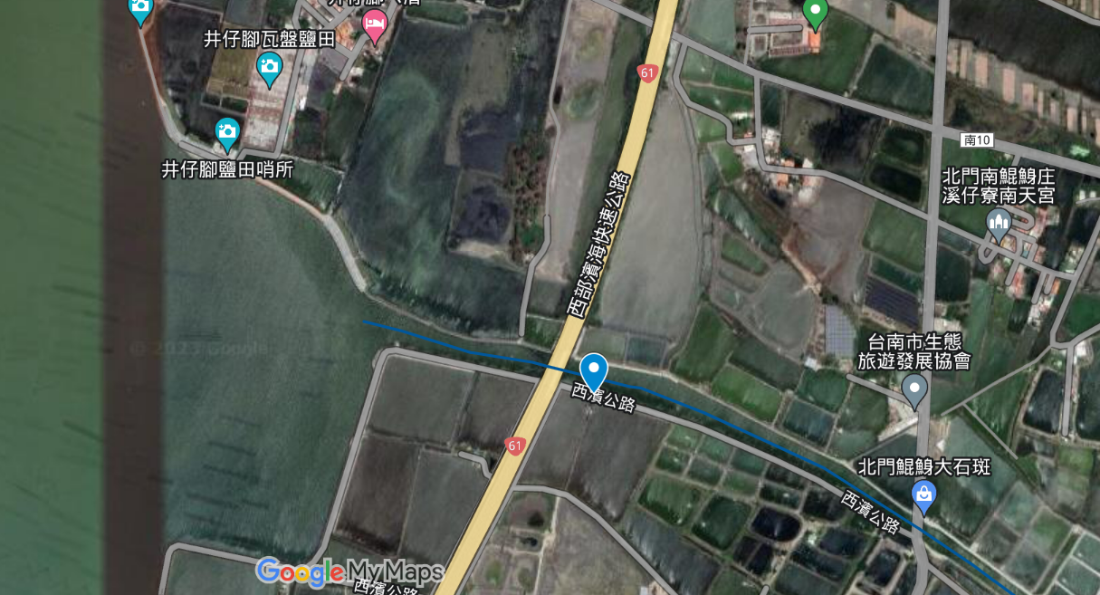
案例分享(三)
108年7月5日三寮灣堤外線搶修搶險
北門潟湖

Slide 20
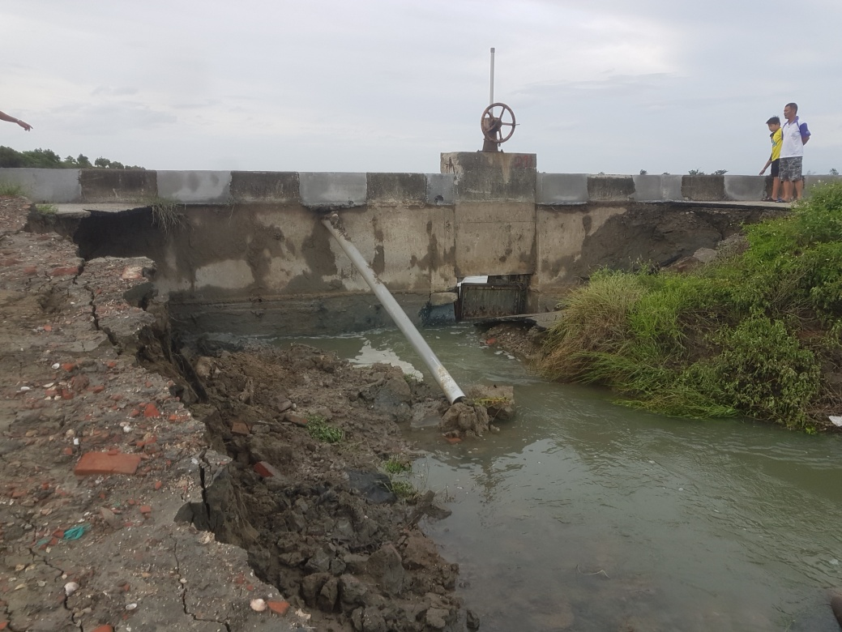
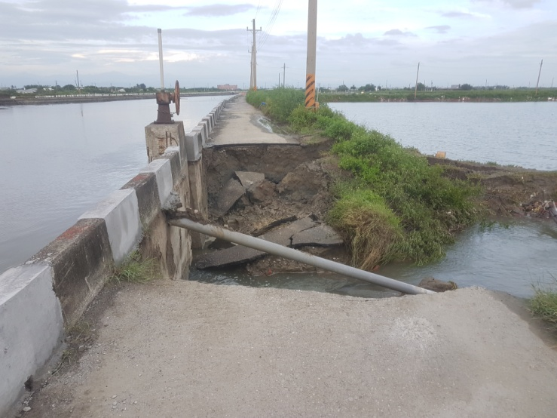
案例分享(三)
15:00

Slide 21
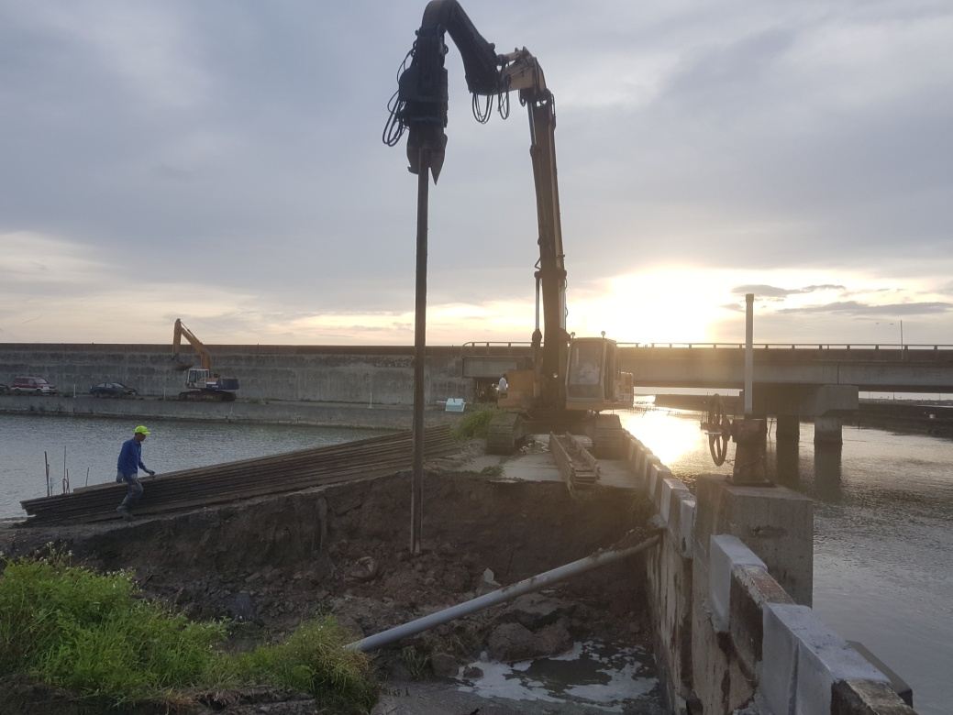
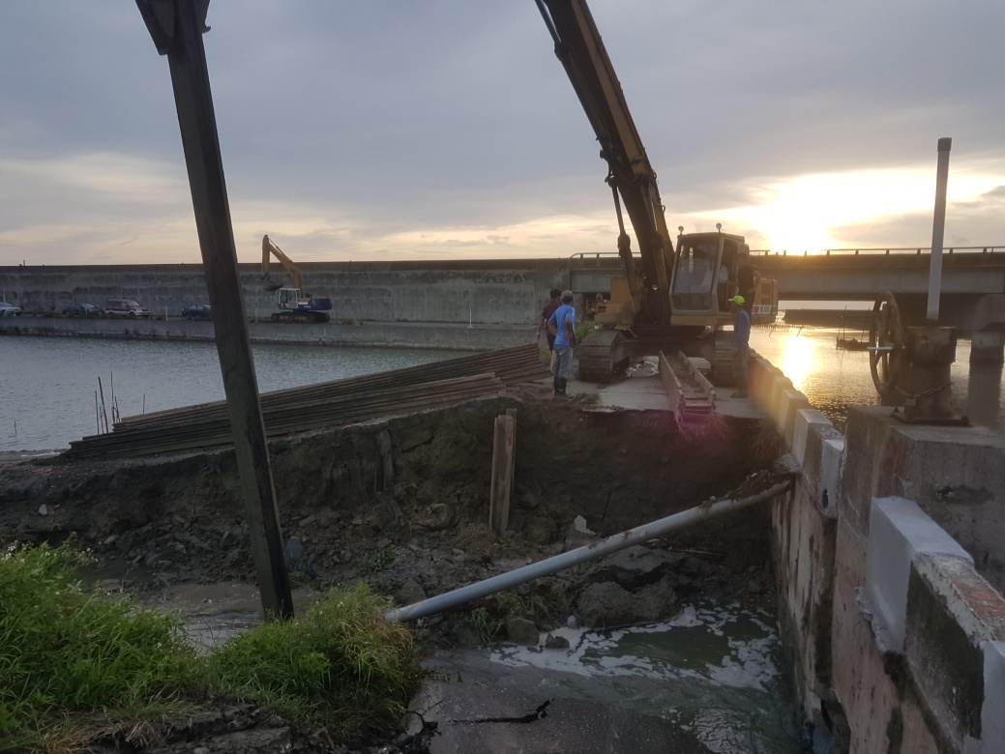
案例分享(三)
18:18 第1支鋼板樁
18:23 第2支鋼板樁
工期： 6工作天
經費： 186萬元
主要工項：
7米鋼板樁49片 (買斷勘品)、9米鋼板樁110片(打設)
外購土方676方

Slide 22
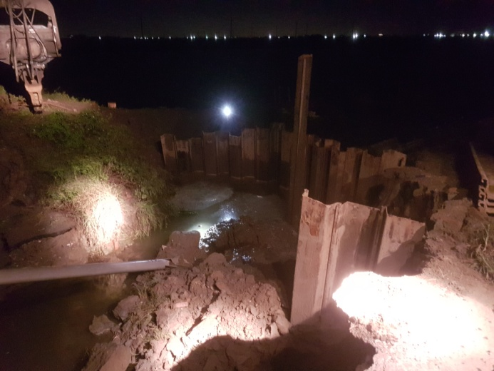
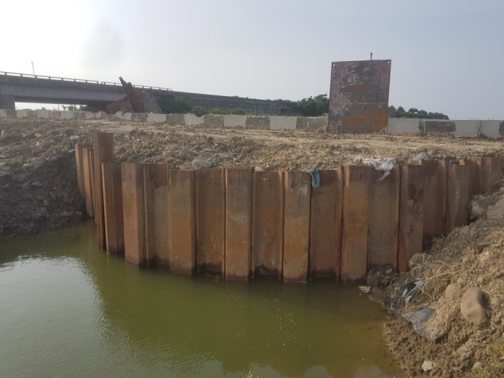
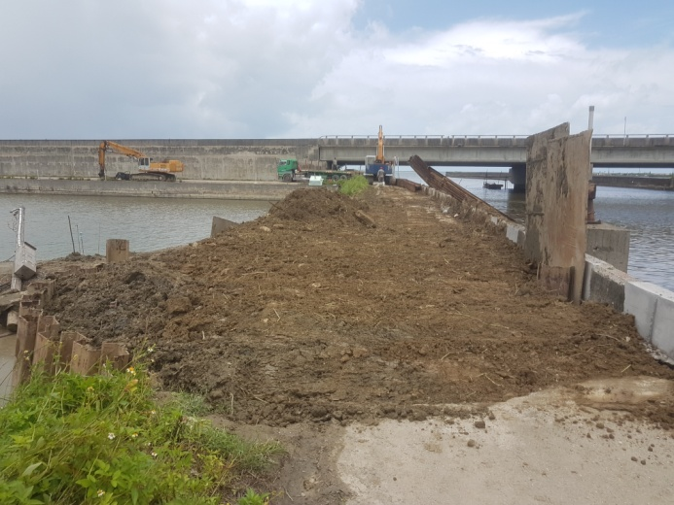
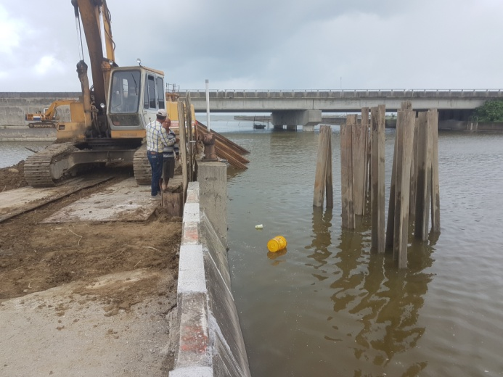
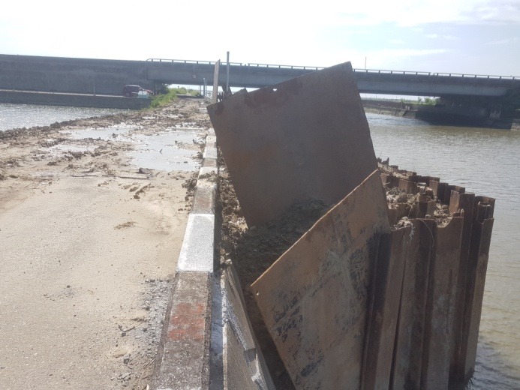
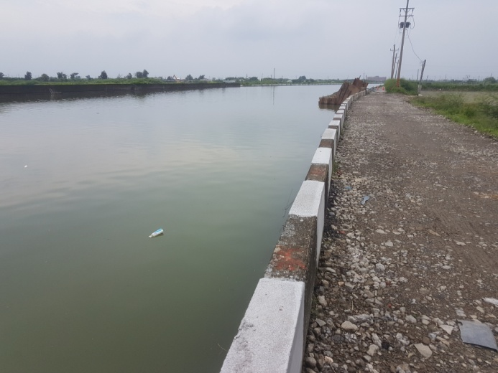
案例分享(三)
21:05 第49支鋼板樁
隔日土方回填

Slide 23
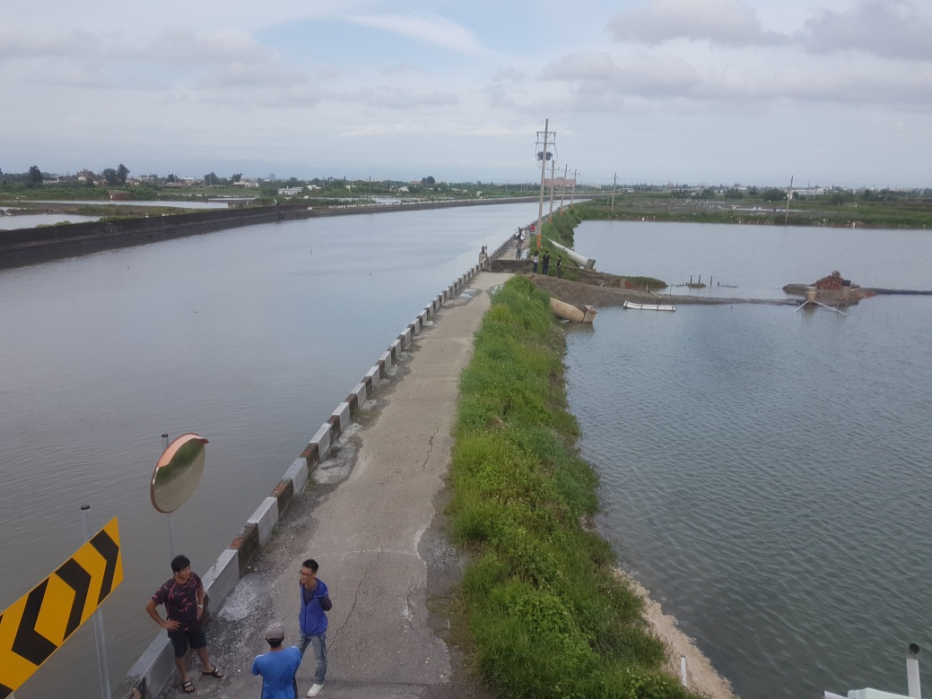
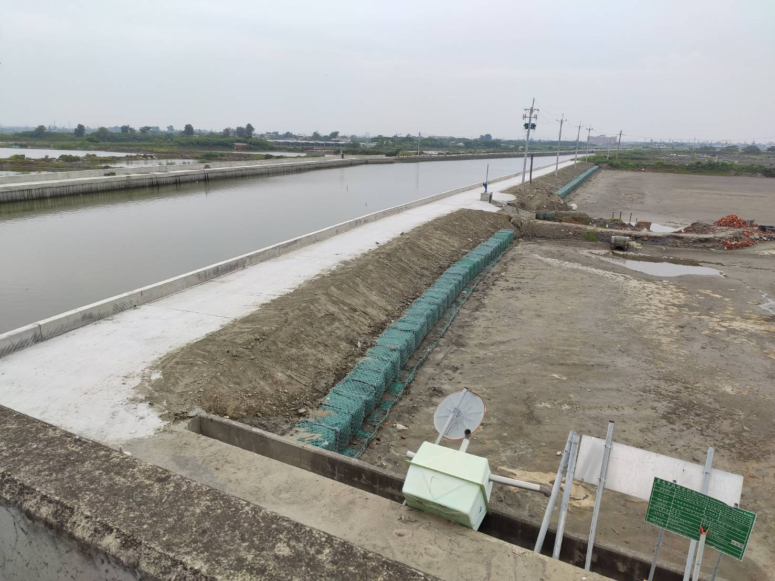
案例分享(三)
108年7月5日
109年7月31日

Slide 24
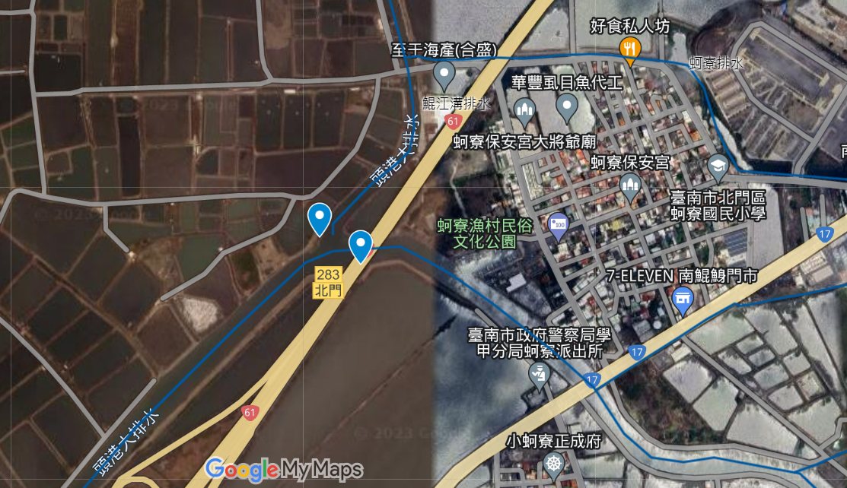
案例分享(四)
109年8月6日頭港排水搶修搶險
右岸
左岸

Slide 25
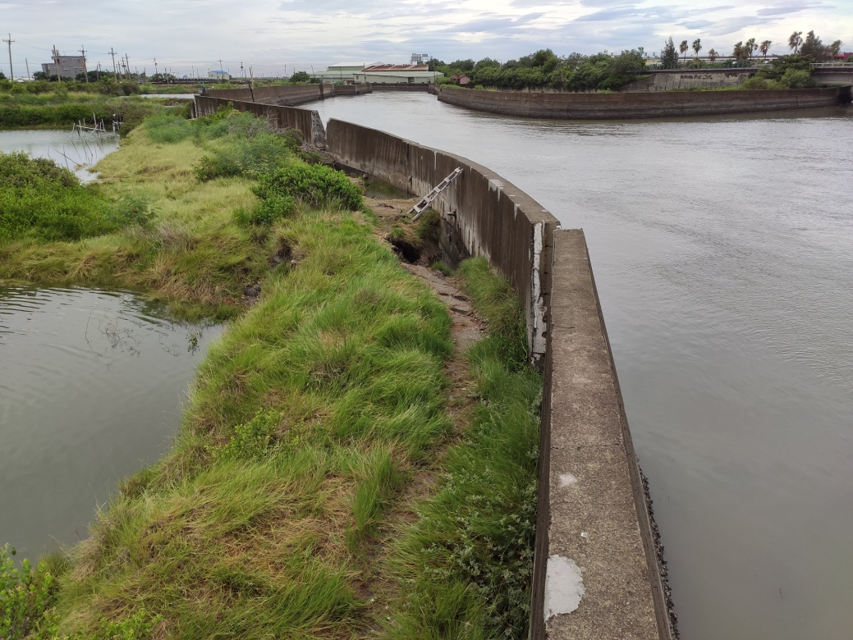
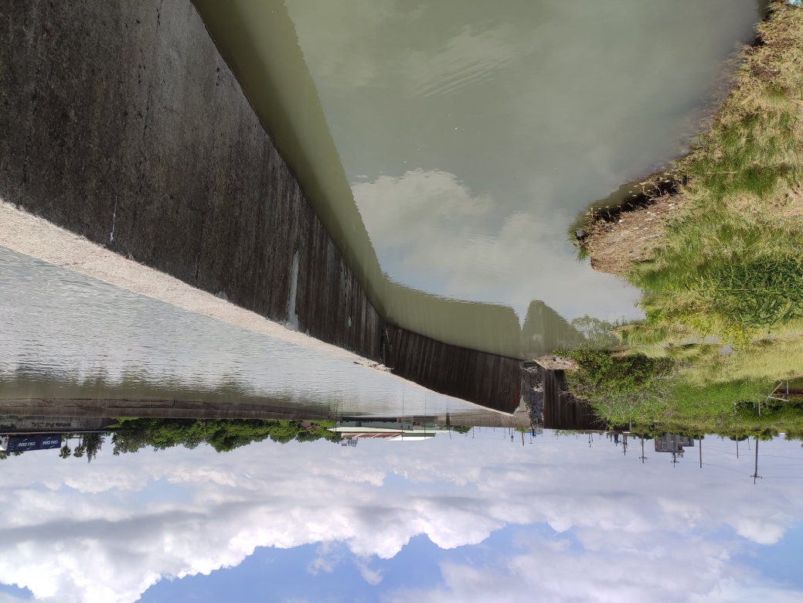
案例分享(四)

Slide 26
案例分享(四)

Slide 27
案例分享(四)
開挖區
鋼板樁
施工便道
工期： 16日曆天
經費： 714萬元
主要工項：
9米鋼板樁160片(買斷勘品)、 9米H型鋼橫向支撐9支
5.2m*1.8m鐵板4片(買斷勘品)
土方購土3,400方

Slide 28
案例分享(四)
110年9月29日

Slide 29
心得結論
建立應變作業流程
水利新建工程科緊急事件搶修分工表
組織 | 職掌 | 人員
指揮官 | 決定是否成立災害應變小組 掌握災害狀況並指揮應變小組 彙整救災資訊上報局一層長官 | 楊科長 林專員(備位)
事件組 | 緊急事件現場相關工作： 回報現場狀況、指揮廠商佈設交維設施、辦理現場減災、防災及搶修工作、成立前進指揮所、應變救災紀錄、現場救災說明等現場作業 | 組長：李保憲 組員：黃○○、張○○、巫○○、石○○、蔡○○、藍○○、吳○○
內業組 | 辧公室內業工作： 申請路證等相關文件、撰寫新聞稿、彙整現場回資訊、製作海報、大字報及相關說明、協助發文等辦公室內業工作 | 組長：林○○ 組員：余○○、李○○、李○○、王○○、○○
機動組 | 非事件現場及辦公室之其它工作： 跨機關橫向連繫工作、慰問行程安排、跨科室、局處連絡工作、印製海報、支援事件及內業組、長官臨時交辦事項 | 組長：陳○○ 組員：林○○、陳○○、翁○○、顏○○
PCM/監造單位 | 擬定減災、防災、搶修及復原作業計畫 督導廠商現場減災、防災、搶修及復原作業 確認廠商施作數量並紀錄 協助釐清緊急事件發生原因 協助撰寫或製作新聞稿、海報、大字報等相關說明文件 協助製作施工相關規範及圖說 協助驗收相關行政工作 | ○○工程顧問股份有限公司○○工程顧問有限公司、○○工程顧問有限公司
開口契約廠商 | 辦理減災、防災作業(交維佈設、設置防水擋板等) 辦理搶修作業 辧理現場復原作業 進出人員管制 復原後驗收作業 調查緊急事件相關資料 救災需要時製作施工圖說等相關文件 | ○○營造有限公司、○○營造有限公司

